Slide 1



MISIS OUTLIERS
Задача хемоинформатики

Slide 2
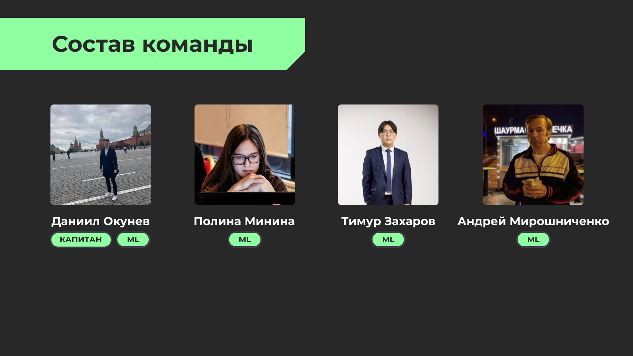




Окунев Даниил
Минина Полина
Нагимов Тимур

Slide 3

Описание задачи
Необходимо определить, является ли конкретное химическое соединение лекарственным препаратом на основе представленных данных о его химической структуре и формуле
Выбранная подзадача:
предсказать значение IC50 по структуре и свойствам соединения

Slide 4
Подход к решению
Попробовать новые подходы:
Другой способ векторизации SMILES
Работа с другими признаками (свойствами соединения)
Другие архитектуры моделей (бустинги, трансформеры)
Доработать бэйзлайн решение

Slide 5
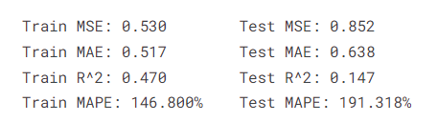
Доработка бэйзлайна
Обучение на большом датасете
Подбор гиперпараметров (learning rate, batch size, количество эпох)
Усложнение архитектуры (использование 2-х слойной LSTM)
Результат

Slide 6
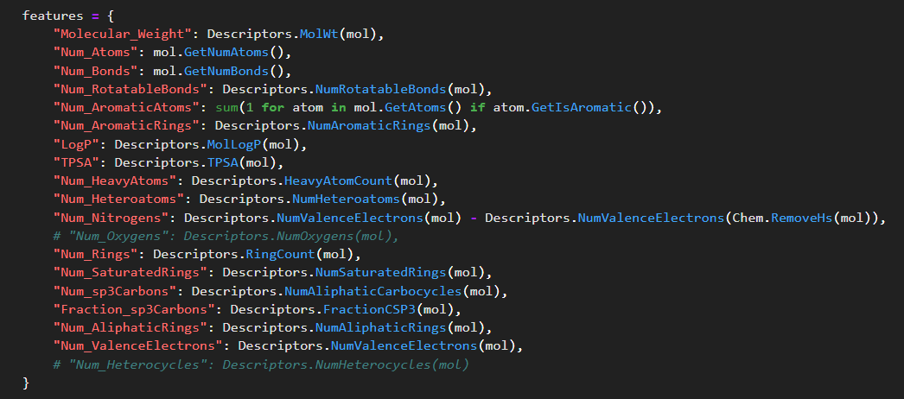
Работа с признаками
Использование признаков, доступных для маленького датасета в модели catboost
Извлечение признаков из SMILES с помощью rdkit

Slide 7
Векторизация SMILES
Токенизация Fingerprints (rdkit.AllChem.GetMorganFingerprintAsBitVector)
+ catboost / Embeddings + Simple NN/LSTM
ChemBERTa (DeepChem/ChemBERTa-77M-MTR) + roberta/catboost
GNN

Slide 8
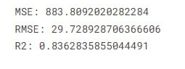
Лучшее решение
ChemBERTa + catboost
Результат

Slide 9
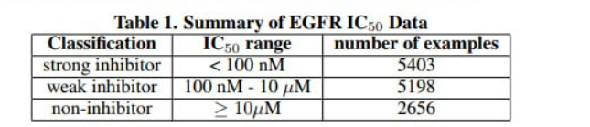
Классификация
Логистическая регрессия
Классы:
Качество: 0.91 accuracy для большого датасета

Slide 10
СПАСИБО ЗА ВНИМАНИЕ

